Slide 1
Enkla länkade listor
Nayeb.Maleki@miun.se

Slide 2
Vad är en länkad lista?
En länkad lista är en linjär datastruktur som används för att spara, hämta, underhålla objekt av samma typ.
Antal element (noder) i en länkad lista är inte förutbestämd.
Varje nod är av typen struct/class.
En nod i en länkad lista består av två delar:
  En data-del: kan vara ett/flera primitiva värden eller referenser
  En pekar-del: som pekar till nästa element (nod).
Nayeb Maleki

Slide 3
En nod
nod* en_nod_pekare= new nod ;
class nod {
public:
int value;
nod* next;
};
struct nod {
int value;
nod* next;
};
Adr. till
noden
?
value
en_nod_pekare
?
next
//en_nod_pekare→value=10;
//(*en_nod_pekare).value=10;
//delete en_nod_pekare;
//typedef nod* nod_pekare;
//nod_pekare en_nod_pekare =new nod;
Nayeb Maleki

Slide 4
En ny nod läggs i listan genom att låta pekaren till en existerande nod (noden före) peka på den nya noden. Om den nya inte är den sista, dess pekare skall peka på noden efter.
För att markera listans slut, pekaren i den sista noden pekar på NULL=0
1
value
2
value
3
value
Adr. till nästa nod
Adr. till nästa nod
Adr. till nästa nod
next
next
next
En lista har en head-pekare (liststart nedan), en pekare som alltid pekar på den första noden i listan.
1
value
2
value
3
value
Adr. till
1:a noden
Adr. till nästa nod
Adr. till nästa nod
liststart
NULL
next
next
next
Nayeb Maleki

Slide 5
Operationer mot en länkad lista
De operationer som normalt görs mot en redan existerande länkad lista är/kan vara:
Skriva ut innehållet i listan.
Lägga en ny nod i början av listan.
Lägga en ny nod i slutet av listan.
Ta bort första noden.
Ta bort sista noden.
Ta bort en nod i mitten .
Lägga en ny nod i mitten.
Vi har ingen lista alls!, så vi skapar en först!
OBS! I mina exempel använder jag inte mig av typedef.
Nayeb Maleki

Slide 6
Skapa en enkel länkad lista
Skapa en pekare till den första noden och initiera den:
  nod* liststart=0;
Skapa en första nod.
nod* temp=new nod;
Lägg info. i noden.
  temp→value=3;
  temp→next=0;
Låt liststart peka på den.
  liststart=temp;
Null
liststart
?
value
temp
?
next
liststart
3
value
NULL
next
temp

Slide 7
Skapa en enkel länkad lista
Skapa en ny (2:a) nod.
temp=new nod;
Lägg info. i noden.
  temp→value=2;
  temp→next=0;
?
value
temp
?
next
2
value
NULL
temp
next
Totalt har vi nu två noder som måste kopplas samman.
3
value
liststart
NULL
next

Slide 8
Skapa en enkel länkad lista
Låt pekaren i den nya (2:a) noden
peka på den nod liststart pekar på.
temp→next=liststart;
Låt liststart peka på den nya noden.
liststart=temp;
liststart
2
value
Adr. till nästa nod
3
value
temp
next
NULL
next
2
value
3
value
temp
Adr. till nästa nod
NULL
next
next
liststart

Slide 9
Skapa en enkel länkad lista
Skapa en ny(3:e) nod.
temp=new nod;
Lägg info. i noden.
  temp→value=10;
  temp→next=0;
?
value
temp
?
next
1
value
temp
NULL
next
Totalt har vi 3 noder som måste kopplas samman.
3
value
2
value
Adr. till nästa nod
NULL
next
liststart
next

Slide 10
Skapa en enkel länkad lista
Låt pekaren i den nya (2:a) noden
peka på den nod liststart pekar på.
temp→next=liststart;
1
value
Adr. till nästa nod
next
temp
2
value
3
value
Adr. till nästa nod
next
NULL
next
liststart

Slide 11
Skapa en enkel länkad lista
Låt liststart peka på den nya noden.
liststart=temp;
2
value
Adr. till nästa nod
next
1
value
Adr. till nästa nod
liststart
next
3
value
temp
NULL
next

Slide 12
Programkod:
void main()
{
nod* liststart=0;
for(int i=0;i<3;i++)
{
nod* temp=new nod;
temp->value=3-i;
temp->next=0;
if(liststart==0)
liststart=temp;
else
{
temp->next=liststart;
liststart=temp;
}
} //END-FOR
} //END-MAIN()
#include <iostream>
using namespace std;
struct nod {
int value;
nod* next;
};

Slide 13
Skriva ut innehållet i en lista
Innehållet i en lista kan skrivas ut genom att låta en pekare (som ”temp”) peka på första noden i listan, dvs. samma nod som liststart alltid pekar på, och skriva ut data-innehållet i den noden, sedan flytta ner nod för nod och upprepa utskriften till dess sista noden nåtts(som ju pekar på ingenstans (0 eller NULL).
Den Temporära nod-pekaren kan placeras:
  1) i början av listan (första noden)
  2) i mitten av listan (eller någon annan nod)
  3) i slutet av listan
1
value
2
value
3
value
Adr. till
1:a noden
Adr. till nästa nod
Adr. till nästa nod
NULL
Liststart
next
next
next
temp

Slide 14
Skriva ut innehållet i en lista
Adr. till
1:a noden
1
value
2
3
value
value
Adr. till nästa nod
0
Adr. till nästa nod
Liststart
NULL
next
next
next
Vägen till intet! (0)
temp
for(nod* temp=liststart; temp!=0; temp=temp→next )
cout<<temp→value<<endl;
Nayeb Maleki

Slide 15
Lägga en ny nod i början
Anta att vi har en lista bestående av 2 noder.
2
value
Adr. till nästa nod
next
liststart
3
value
NULL
next

Slide 16
Lägga en ny nod i början
Skapa en ny nod.
nod* temp=new nod;
Lägg info. i noden.
  temp→value=20;
  temp→next=0;
?
value
temp
?
next
20
value
temp
NULL
next
Låt pekaren i den nya noden peka på samma nod som listans head-pekare(i vårt fall liststart) pekar på.
temp→next=liststart;
(Se nästa bild)

Slide 17
Lägga en ny nod i början
Låt pekaren i den nya noden peka
på samma nod som listans
head-pekare(i vårt fall liststart).
temp->next=liststart;
Låt head-pekaren (liststart)
peka på den nya noden.
Den nya noden är den som temp pekar på.
liststart=temp;
20
value
Adr. till nästa nod
temp
next
2
value
liststart
Adr. till nästa nod
3
value
next
NULL
next

Slide 18
Lägga en ny nod i början
Den nya listan:
20
value
Adr. till nästa nod
liststart
next
2
value
temp
Adr. till nästa nod
3
value
next
NULL
next
Dessa operationer är exakt samma som vi gjorde när vi skapade vår första lilla enkla lista!

Slide 19
Lägga en ny nod i slutet
Alt1: För att lägga en ny nod från slutet, måste vi gå igenom vår lista från början tills vi når den nod som har sin pekar del pekande till NULL. I vårt fall, noden som innehåller värdet 3.
20
value
liststart
Adr. till nästa nod
next
2
value
temp
Adr. till nästa nod
3
value
next
Alt2: Ett annat alternativ är att man har redan en pekare
som pekar på den sista noden. Då behövs inte självklart
gå igenom listan för att hitta slutet.
NULL
next

Slide 20
Lägga en ny nod i slutet
Alt1:
Skapa en ny nod:
nod * temp = new nod;
Lägga värden i noden.
temp→value=234;
temp→next=0;
Gå igenom listan tills du hittar slutet.
for(nod* vandrare=liststart; vandrare→next!=0; vandrare=vandrare→next) ;
?
value
temp
?
next
234
value
NULL
temp
next

Slide 21
Lägga en ny nod i slutet
Alt1 (forts.): Efter for-satsen vandrar-pekaren står och pekar på sista noden som den blåa pilen( till höger) i bild visar!.
20
2
value
value
liststart
3
value
Adr. till nästa nod
Adr. till nästa nod
next
next
NULL
next
vandrare
Nästa steg är att koppla samman den nya noden med hela listan.
Dvs. next-delen i vandrare skall peka på den nya noden (temp).
vandrare->next=temp;
Se nästa bild.

Slide 22
Lägga en ny nod i slutet
Alt1 (forts.): vandrare->next=temp;
20
2
value
value
liststart
3
value
Adr. till nästa nod
Adr. till nästa nod
Adr. till nästa nod
next
next
next
Alt2 : Skillnaden från alt1 blir att du inte behöver for-satsen för att leta efter den sista noden.
Se prog. kod på nästa bild
OBS! klicka på bilden för
att se hela koden.
vandrare
234
value
NULL
temp
next

Slide 23
Programkod:
void main() {
nod* liststart=0;
nod* vandrare=0;
for(int i=0;i<3;i++) {
nod* temp=new nod;
temp->value=3-i;
temp->next=0;
if(liststart==0) {
liststart=temp;
vandrare=temp;//detta kommer att bli den sista noden,eftersom nya noder läggs i början av
//listan!
}
else {
temp->next=liststart;
liststart=temp;
}
} //END-FOR
} //END-MAIN()
#include <iostream>
using namespace std;
struct nod {
int value;
nod* next;
};

Slide 24
Att ta bort en nod
Sök rätt på noden först. Den kan vara första, sista eller en i mitten. Låt två pekar löpa genom listan samtidigt. Ena pekar hela tiden på noden före den nod den andra pekare pekar på.
previous=0; current=liststart;
3
value
current
Adr. till nästa nod
next
liststart
20
value
2
234
value
value
Adr. till nästa nod
NULL
Adr. till nästa nod
NULL
next
next
next
previous

Slide 25
Ta bort första noden
Om den nod man vill ta bort är den första noden, betyder det att current och liststart redan pekar på den noden. Ändra pekar-värdet, så att liststart pekar på den nod som liststart→next pekar på och sedan ta bort noden current pekar på.
liststart=liststart→next;
3
value
delete current;
Adr. till nästa nod
2
value
next
Adr. till nästa nod
next
liststart
20
value
Adr. till nästa nod
234
value
next
current
NULL
NULL
next
previous

Slide 26
Ta bort sista noden
Om den nod man vill ta bort är den sista noden, betyder det att pekaren current pekar på den och att vi måste sätta pekaren till noden som previous pekar på till NULL och sedan ta bort noden current pekar på.
previous
3
value
previous→next=0;
delete current;
NULL
2
value
next
Adr. till nästa nod
next
liststart
20
value
Adr. till nästa nod
234
value
next
NULL
NULL
next
current

Slide 27
Ta bort en nod i mitten
Om den nod man vill ta bort är mellan två andra noder, betyder det att current pekar på den aktuella noden och previous på noden före den aktuella. Ändra pekar-värdet till previous→next så att den har samma pekar-värde som current→next och sedan ta bort noden current pekar på
previous→next=current→next;
3
value
delete current;
Adr. till nästa nod
2
value
next
Adr. till nästa nod
next
liststart
20
value
Adr. till nästa nod
current
234
value
next
NULL
NULL
next
previous

Slide 28
Lägga en ny nod i mitten
Tekniken med current och previous kan används för att lägga en ny nod i mitten. Leta efter den nod som skall stå efter den nya. Låt den nya nodens pekare ha samma värde som previous→next . Låt sedan pekaren pervious→next skall peka på den nya noden.
temp→next=previous→next
3
value
previous→next=temp;
Adr. till nästa nod
next
1
value
Adr. till nästa nod
liststart
next
current
2
value
Adr. till nästa nod
next
previous
temp

Slide 29
Länkad lista som funktionsargument
Normalt räcker det med att skicka head-pekaren som argument till funktionen. På detta sätt har man tillgång till hela listan. Observera att man inte ändrar listans struktur, lägger till eller tar bort en nod, utan kanske går igenom listan och skriver ut/söker. Detta räcker inte vid inlägg/borttagning av en nod, då dessa ändrar listans struktur. Man måste skicka pekar-referenser till funktionen.
  Exempel:
void insertAtEnd( nod* &liststart, int value );
nod* makeOne(nod* next_pointer, int value);
void printOut( nod* liststart );
nod* findIt(nod* liststart, int lookForMe);
Nayeb Maleki

Slide 30
Exempel:
void insertAtEnd( nod* &start, int value )
{
if (start ==0) //listan är tom,lägg i början=slut
start= makeOne(NULL,value);
else
{ //Hitta slutet
for(nod* last=start;last->next != NULL;last=last->next)
;
last->next=makeOne(NULL,value);
}
} //END- InsertAtEnd
nod* makeOne( nod* next_pointer, int value)
{
nod* nynod = new nod;
nynod->value =value;
nynod->next =next_pointer;
return nynod;
}//END-MAKEONE
Nayeb Maleki

Slide 31
Exempel:
void printOut( nod* liststart)
{
for(nod* start=liststart;start!= NULL;start=start->next)
cout<<start->value<<endl;
} //END- printOut
int listsize( node* head)
{
int count=0;
for(node* p=head ; p!=0 ; p=(*p).next )
count++;
return count;
}
Nayeb Maleki

Slide 32
Sorterad Lista
Man kan redan från start, skapa en lista i sorterad ordning.
Ett sätt är att skapa en lista där den första noden inte innehåller något speciellt, utan fungerar som utgångspunkt för sortering av de övriga noden. Den första noden brukar man kalla för ”Dummy Head”.
Se exempel på nästa bild.
Nayeb Maleki

Slide 33
Ex: Sorterad lista med en “Dummy Head” nod
Förutsatt att liststart pekar på ”Dummy Head” noden med anrop som: nod* liststart=makeOne(NULL,0);
void insertSorted( nod* &start, int value)
{
nod* previous = start;
nod* current = start->next;
while ((current !=0) &&(value > curr->value) )
{
previous = current;
current = current->next;
}
previous->next = makeOne(NULL,value);
}
Nayeb Maleki

Slide 34
Exempel:Hitta en nod i Listan
Returnera en pekare till noden om hittas annars NULL
  nod *findIt(nod *liststart, int lookForMe)
  {
  nod *find = liststart;
  while ( (find != NULL) && (find->value!=lookForMe) )
  find = find->next;
  return find;
  }
Nayeb Maleki

Slide 35
Ex: Skapa en sorterad lista Rekursiv version.
void insertSorted( nod *& nodPekare, int Value )
{
if ( nodPekare == 0 || Value < nodPekare ->value)
nodPekare=makeOne(nodPekare,Value);
else
insertSorted( nodPekare -> next, Value );
}
Nayeb Maleki

Slide 36
Ex: Skapa en sorterad lista Rekursiv version. (datadelen är en sträng)
void insertSorted(nod*& front, char name[] )
{
if ( front == 0 || strcmp(name, front->name)< 0 )
{
kidptr Temp = new kid;
strcpy(Temp->name,name);
Temp -> next =front ;
front=Temp;
}
else
insertSorted( front->next , name );
}
Nayeb Maleki

Slide 37
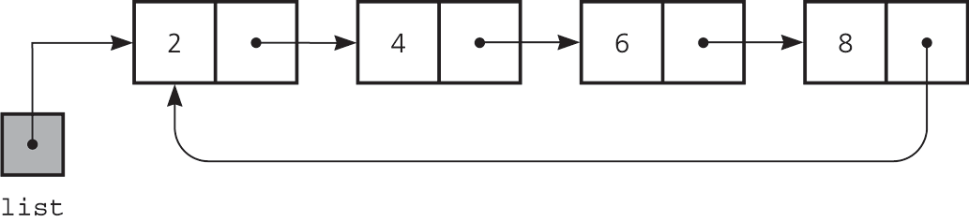
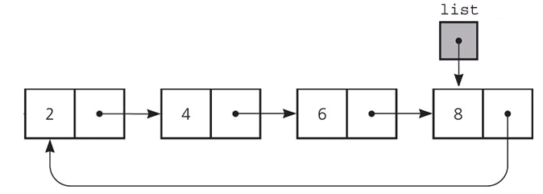
A circular linked list
A circular linked list with an external pointer to the last node
Nayeb Maleki

Slide 38
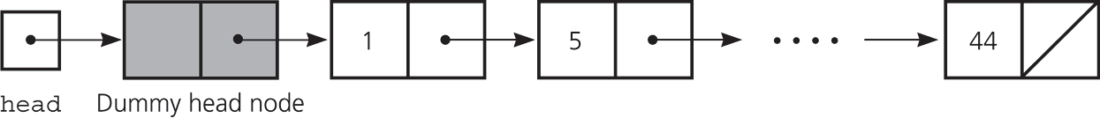
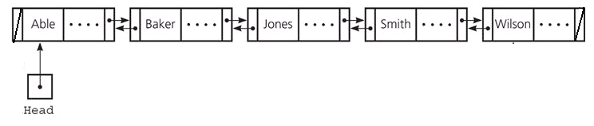
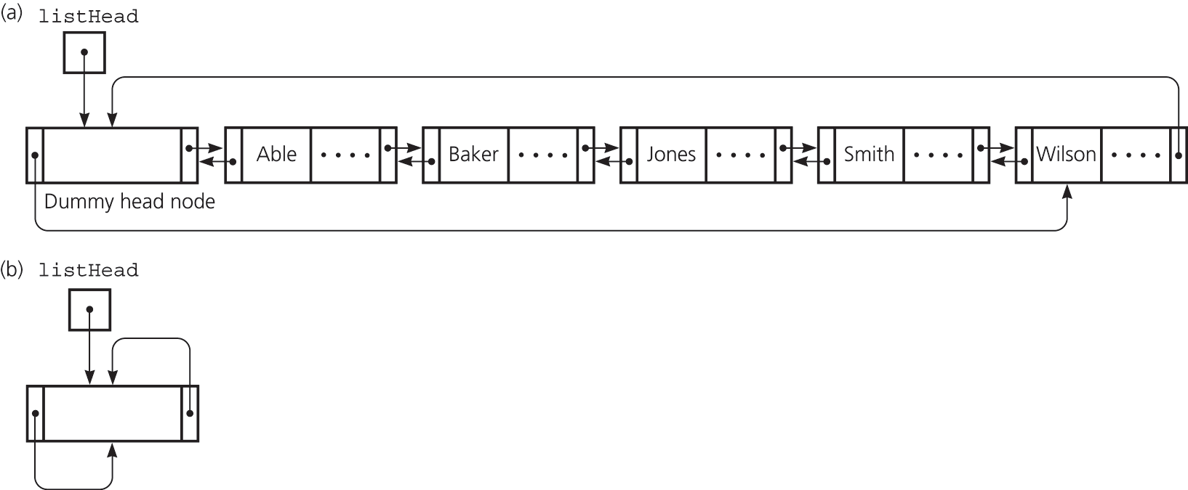
A doubly linked list
(a) A circular doubly linked list with a dummy head node
(b) An empty list with a dummy head node
Nayeb Maleki

